Slide 1
对期刊评价系统指标的理解 及数据库应用
黄开颜
《中国医学物理学杂志》编辑部
电话：13392127808 E-mail: 368134829@qq.con

Slide 2
1 对期刊评价系统指标的理解
（1）中信所的《中国科技期刊引证报告》
（2）北京大学图书馆的《中文核心期刊要目总览》
对几种文献数据库的应用——即时获得本刊指标
（1）中国知网（CNKI）
（2）中国科学引文数据库（CSCD）
（3）Web of Science (主要数据是SCI)

Slide 4
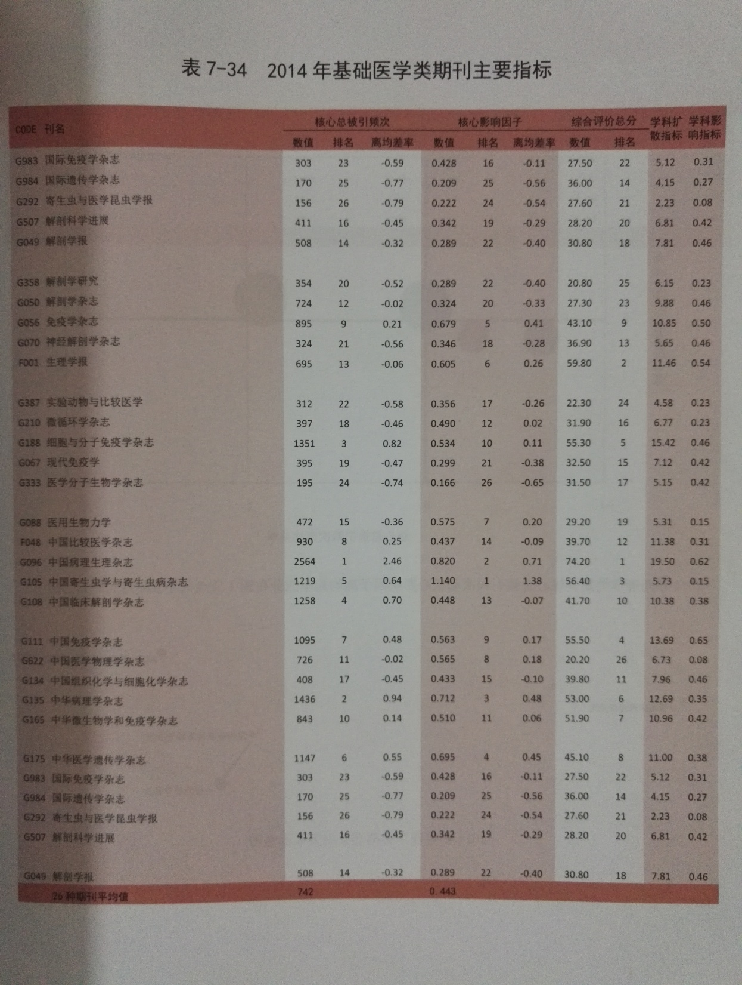
刊名 | 核心总被引频次 |  | 核心影响因子 |  | 综合评价总分
 | 数值 | 排名 | 数值 | 排名 | 数值 | 排名
中国医学物理学杂志 | 726 | 11 | 0.565 | 8 | 20.20 | 26
G292(某刊) | 156 | 26 | 0.222 | 24 | 27.60 | 21

Slide 5
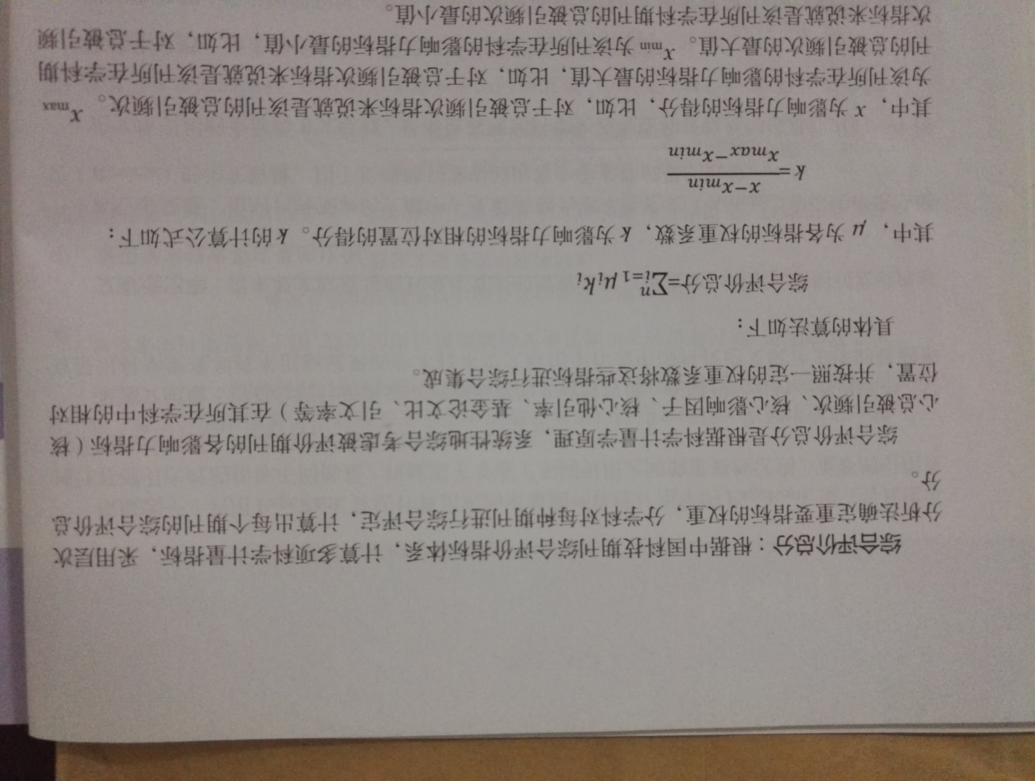
《中国科技期刊引证报告》中关于综合评价总分的解释：
K_{总被引频次} =
(726-156)/(2564-156）=0.237

Slide 6
对《中文核心期刊要目总览》指标的理解 最新是2017年第8版

Slide 7
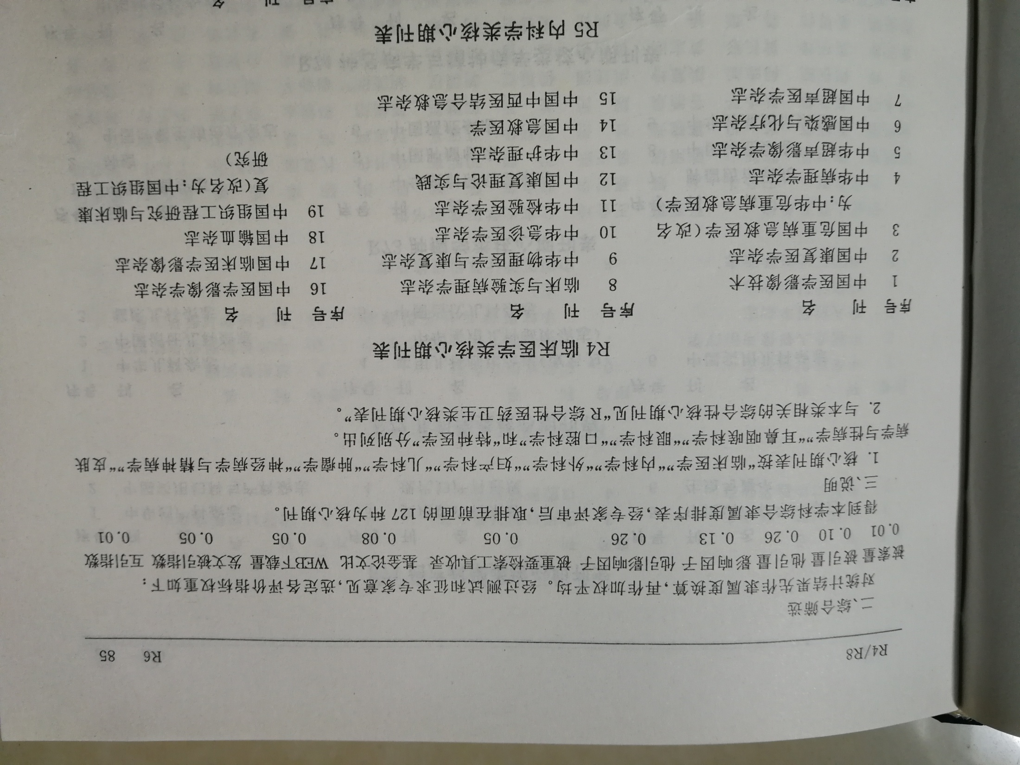
2017年版增加的指标：
特征因子、5年影响因子、5年他引影响因子、博士论文被引量、会议论文被引量、论文影响分值、基金论文比分为国家级和省部级

Slide 9
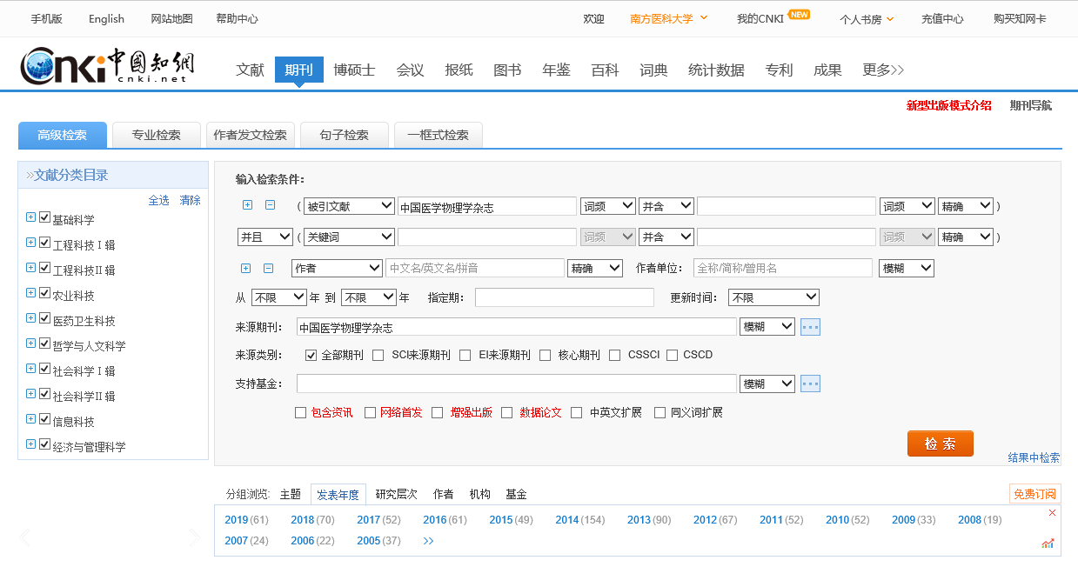
1 利用CNKI了解本刊基本指标

Slide 10
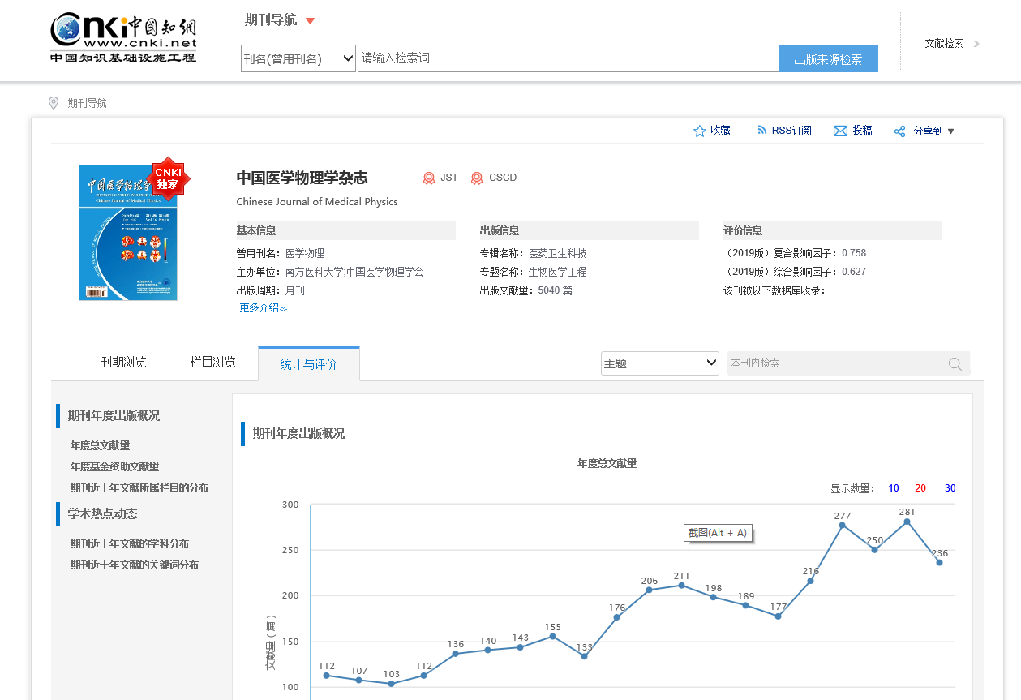

Slide 11
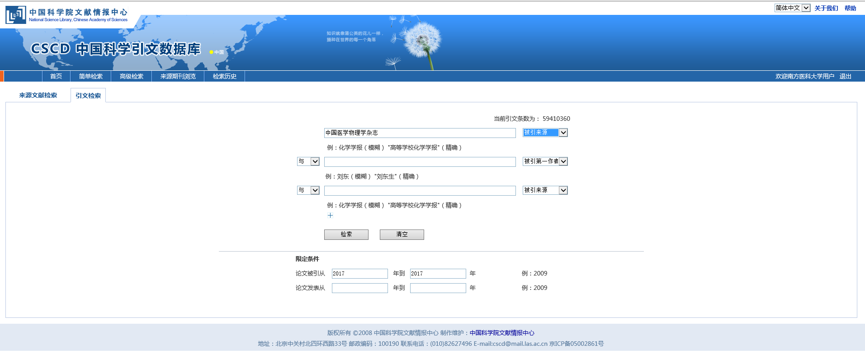
2 利用CSCD了解本刊基本指标

Slide 12
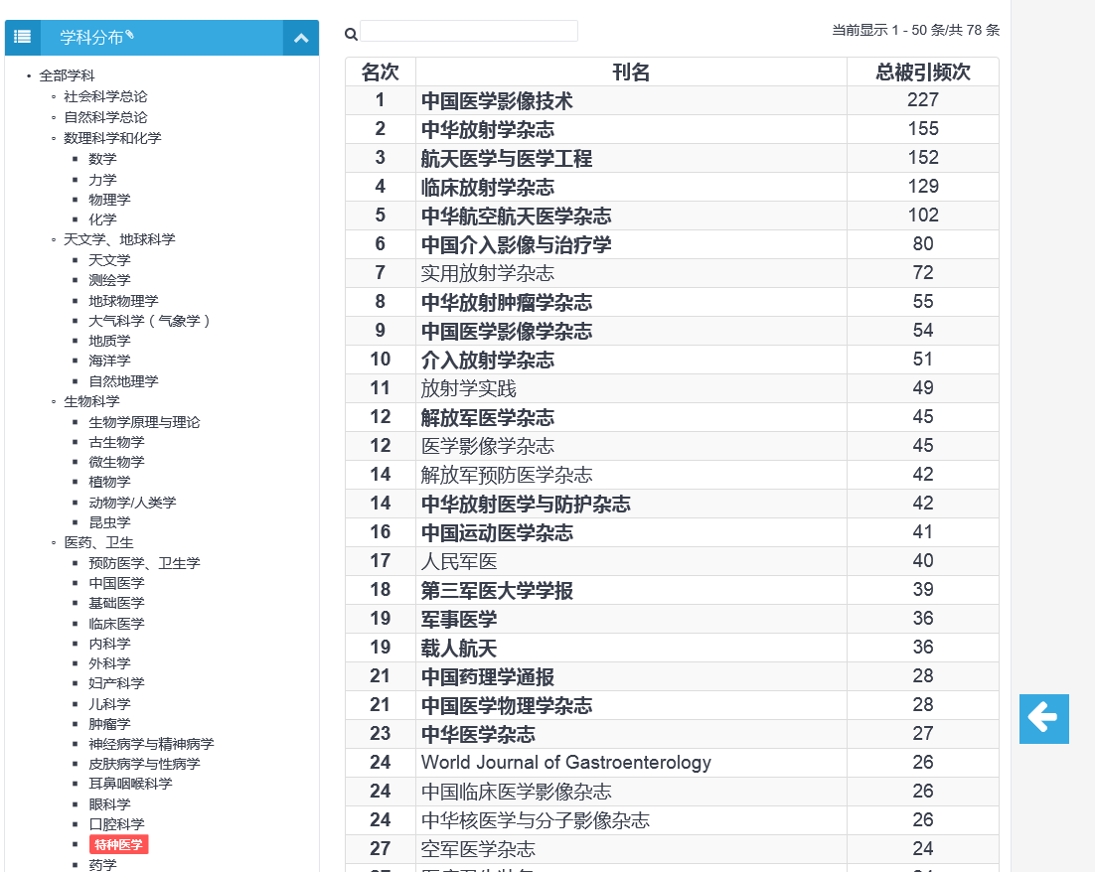
CSCD-JCR

Slide 13
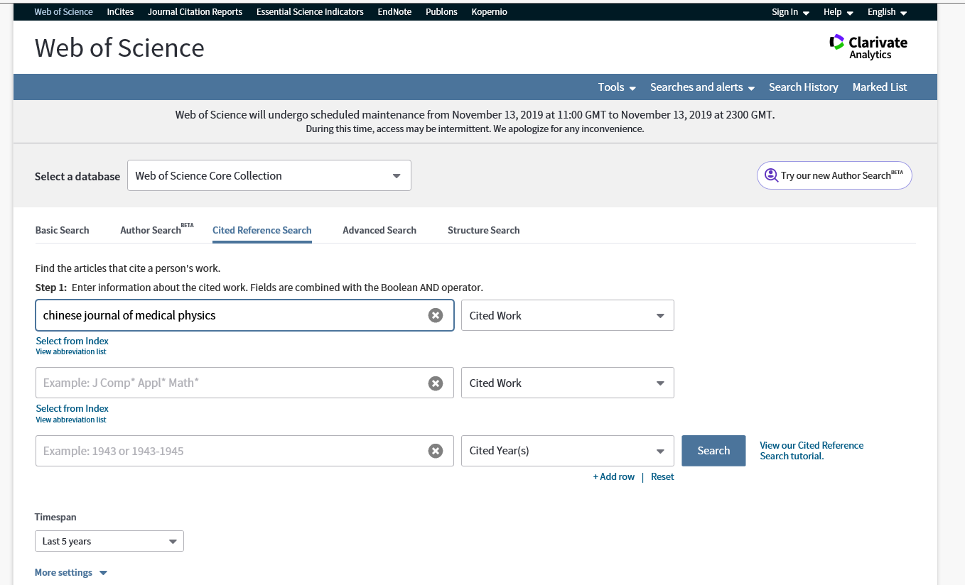
3 SCI收录期刊引用本刊情况

Slide 14
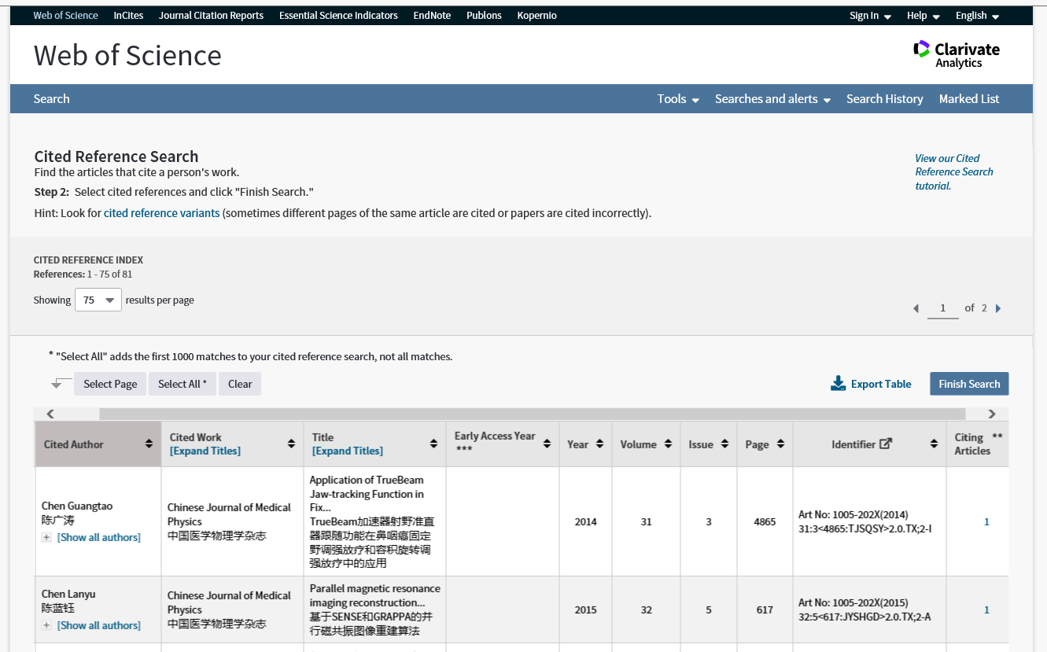

Slide 15
谢 谢！

